Slide 1
স্বাগতম

Slide 2
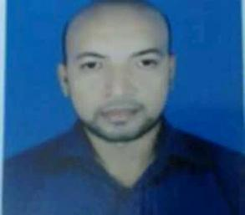
Identity
শ্রেণিঃ নবম
বিষয়ঃ ব্যবসায় উদ্যোগ
অধ্যায়ঃ ৩য়
সময়ঃ ৪৫ মিনিট
মোঃ মানসুর হোসাইন প্রভাষক,
খাতিয়া বন্দান ফাজিল মাদরাসা,
সদর, গাজীপুর
Email: tusardada@gmail.com

Slide 3
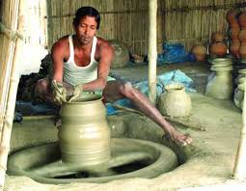
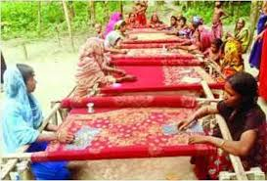
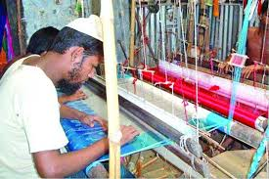

Slide 4
আত্মকর্মসংস্থান

Slide 5
এই পাঠ শেষে শিক্ষার্থীর-
আত্মকর্মসংস্থান সম্পর্কে বলতে পারবে ;
আত্মকর্মসংস্থানের ক্ষেত্র সমূহ বলতে পারবে;
আত্মকর্মসংস্থানের গু্রুত্ব ব্যাখ্যা করতে পারবে;
দেশের বেকার সমস্যা সমাধানে আত্মকর্মসংস্থানের ভূমিকা লিখতে পারবে ।

Slide 6
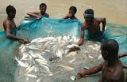
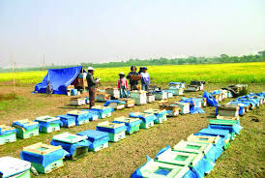
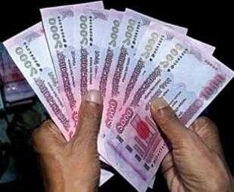
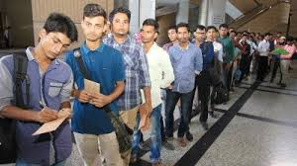
আত্মকর্মসংস্থানের গুরুত্ব

Slide 7
আত্মকর্মসংস্থানের গুরুত্ব
বেকার সমস্যার সমাধান
জীবনযাত্রার মান উন্নয়ন
কর্মসংস্থান সৃষ্টি
শহর মুখী জনস্রোত নিয়ন্তণ
স্বাধীন পেশা

Slide 8
একক কাজ
আত্মকর্মসংস্থানের ৪টি ক্ষেত্রের নাম লিখ ।

Slide 9
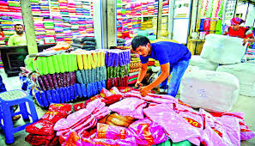
কর্মসংস্থান
চাকরী
ব্যবসায়
আত্মকর্মসংস্থান

Slide 10
দলীয় কাজ
১।কর্মসংস্থান কত প্রকার ও কি কি ? লিখ।
২।আত্মকর্মসংস্থানের ধারনা ব্যাখ্যা করে লিখ ।

Slide 11
মূল্যায়ণ
১ । কোনটি আত্মকর্মসংস্থানের ক্ষেত্র ?
ক)চাকরী খ) নার্সরী গ)বিদেশ গমন
২। ব্যবসায় উদ্যোগের সাথে আত্মকর্মসংস্থানের
সম্পর্ক-
ক)নিবিড় খ)খুব নিবিড় গ) কোনটি নয়

Slide 12
বাড়ির কাজ
আত্মকর্মসংস্থানে উৎসাহিতকরণের উপায় গুলো লিখে আনবে ।

Slide 13
ধন্যবাদ

